Slide 1

Особенности разработки и реализации образовательных программ на основе самостоятельно разработанных образовательных стандартов
(опыт МГТУ им. Н.Э. Баумана)
Б.В. Падалкин,
первый проректор – проректор по учебной работе

Slide 2


Московский государственный технический университет имени Н.Э. Баумана сегодня:
18 факультетов, 132 кафедры, 29 научно-образовательных центров, 45 научных подразделений, библиотека, издательство, спортивный комплекс, музей, медицинский центр, 14 общежитий.
Коллектив Университета - 40 тысяч человек, в том числе 30,3 тысячи студентов и 9 тысяч сотрудников, среди них 17 академиков и членов-корреспондентов РАН, почти 600 докторов наук и 2 тысячи кандидатов наук.
Обучение ведется по 130 направлениям подготовки и 450 образовательным программам.
Бюджет Университета в 2022 году - 19,4 млрд. руб., в том числе объём НИОКР – 4,8 млрд. руб.
Общая площадь зданий МГТУ им. Н.Э. Баумана 623 тыс. кв.м

Slide 3
Общепрофессиональные компетенции собственные (ОПКС) 22.03.01 Материаловедение и технологии материалов
ОПКС - 1 | Способен решать задачи профессиональной деятельности, применяя методы моделирования, математического анализа, естественнонаучные и общеинженерные знания Индикатор "Знать" (2) Индикатор "Уметь" (2) Индикатор "Владеть" (2)
ОПКС - 2 | Способен участвовать в проектировании технических объектов, систем и технологических процессов с учетом экономических, экологических и социальных ограничений и требований
ОПКС - 3 | Способен участвовать в управлении профессиональной деятельностью, используя знания в области проектного менеджмента
ОПКС - 4 | Способен проводить измерения и наблюдения в сфере профессиональной деятельности, обрабатывать и представлять экспериментальные данные
ОПКС - 5 | Способен решать научно-исследовательские задачи при осуществлении профессиональной деятельности с применением современных информационных технологий и прикладных аппаратно-программных средств
ОПКС - 6 | Способен принимать обоснованные технические решения в профессиональной деятельности, выбирать эффективные и безопасные технические средства и технологии
ОПКС - 7 | Способен анализировать, составлять и применять техническую документацию, связанную с профессиональной деятельностью, в соответствии с действующими нормативными документами в соответствующей отрасли
ОПКС - 8 | Способен понимать принципы работы современных информационных технологий и использовать их для решения задач профессиональной деятельности

Slide 4
  ОПКС-1 «Способен решать задачи профессиональной деятельности, применяя методы моделирования, математического анализа, естественнонаучные и общеинженерные знания»
Индикатор "Знать" (2) З - 1 методы и технические средства математического моделирования, применяемые в научных исследованиях З - 2 основные понятия и подходы к использованию современных программных средств Индикатор "Уметь" (2) У - 1 анализировать профессиональную информацию, выделять в ней главное, структурировать, оформлять и представлять в виде библиографических и реферативных обзоров; выполнять численные оценки, используя математический аппарат и разрабатывать математические модели на основе естественнонаучных и общеинженерных знаний У - 2 применять математические методы при решении типовых профессиональных задач Индикатор "Владеть" (2) В - 1 навыками математического моделирования и работы с основными программными продуктами, навыками работы с источниками научно-технической информации, в том числе с поисковыми системами Интернет В - 2 навыками проведения расчетов характеристик материалов и отдельных этапов технологических процессов

Slide 5
Профессиональные компетенции, на примере 22.03.01 Материаловедение и технологии материалов
ПКС - 1 | Способен применять навыки использования принципов и методик комплексных исследований, испытаний и диагностики материалов Профессиональный стандарт: 26.001 Специалист по обеспечению комплексного контроля производства наноструктурированных композиционных материалов: ОТФ А Контроль соответствия сырья, полуфабрикатов и готовой продукции производства наноструктурированных композиционных материалов техническим условиям и стандартам. 26.004 Специалист по производству волокнистых наноструктурированных композиционных материалов: ТФ D/02.6 Предупреждение брака на участке и повышение качества изделий. 26.006 Специалист по разработке наноструктурированных композиционных материалов: ОТФ А Лабораторно-аналитическое сопровождение разработки наноструктурированных композиционных материалов.
ПКС - 2 | Способен участвовать в разработке технологических процессов производства в том числе, по выбору материала, покрытий, обработки и модификации Профессиональный стандарт: 26.006 Специалист по разработке наноструктурированных композиционных материалов: ТФ А/03.6 Подбор технологических параметров процесса для производства наноструктурированных композиционных материалов с заданными свойствами. 26.001 Специалист по обеспечению комплексного контроля производства наноструктурированных композиционных материалов: ТФ В/03.6 Составление технических заданий на подготовку проектов технических стандартов производства наноструктурированных композиционных материалов. 26.006 Специалист по разработке наноструктурированных композиционных материалов: ОТФ В Научно-техническая разработка и методическое сопровождение в области создания наноструктурированных композиционных материалов.

Slide 6
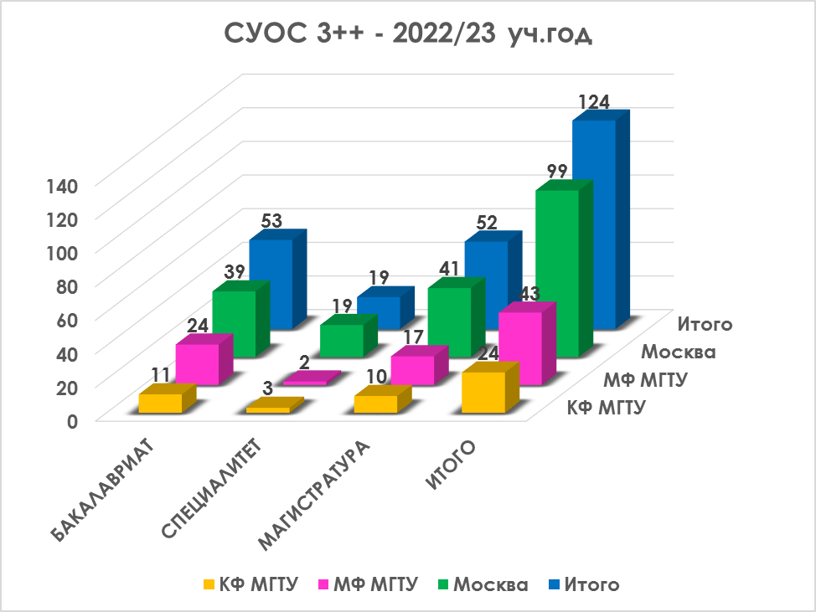
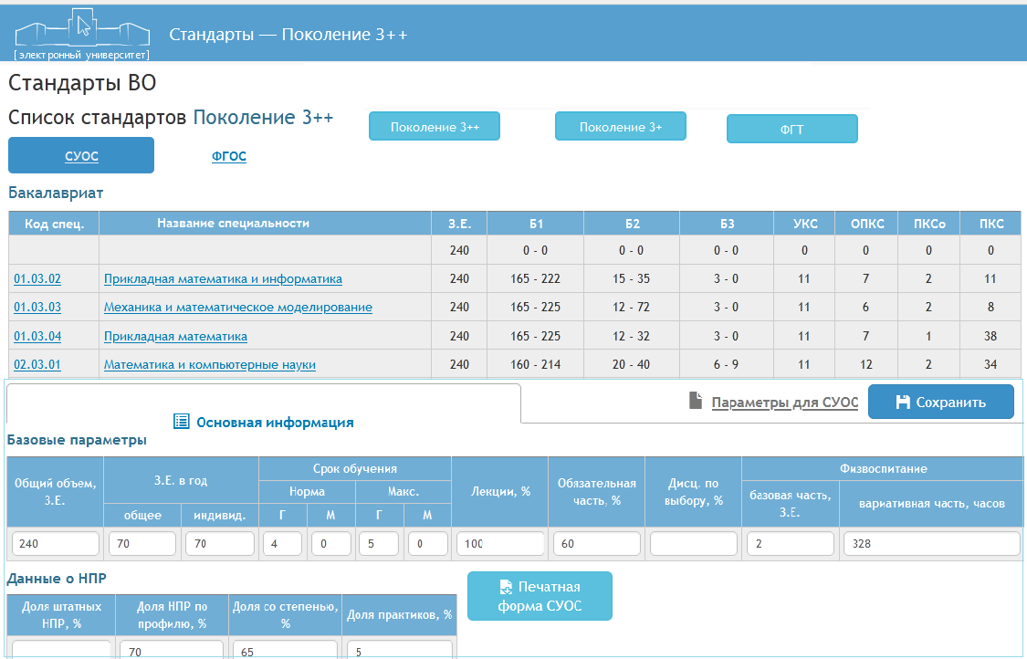
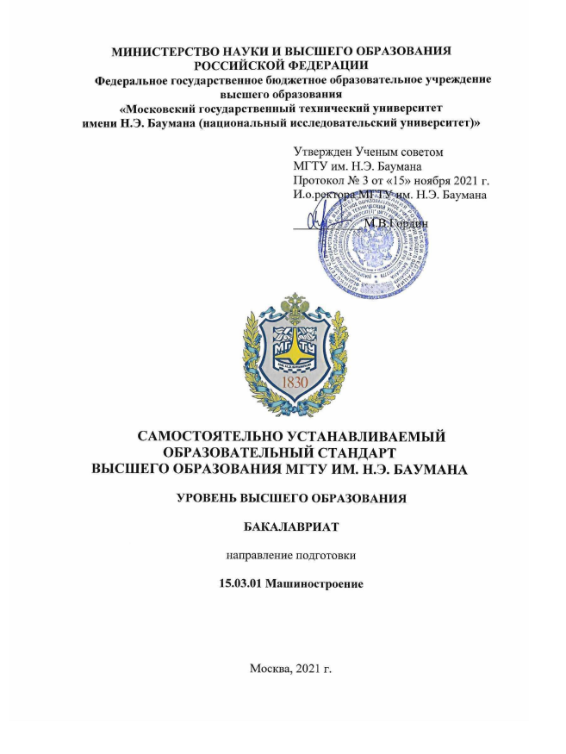
Образовательные стандарты МГТУ им. Н.Э. Баумана

Slide 7
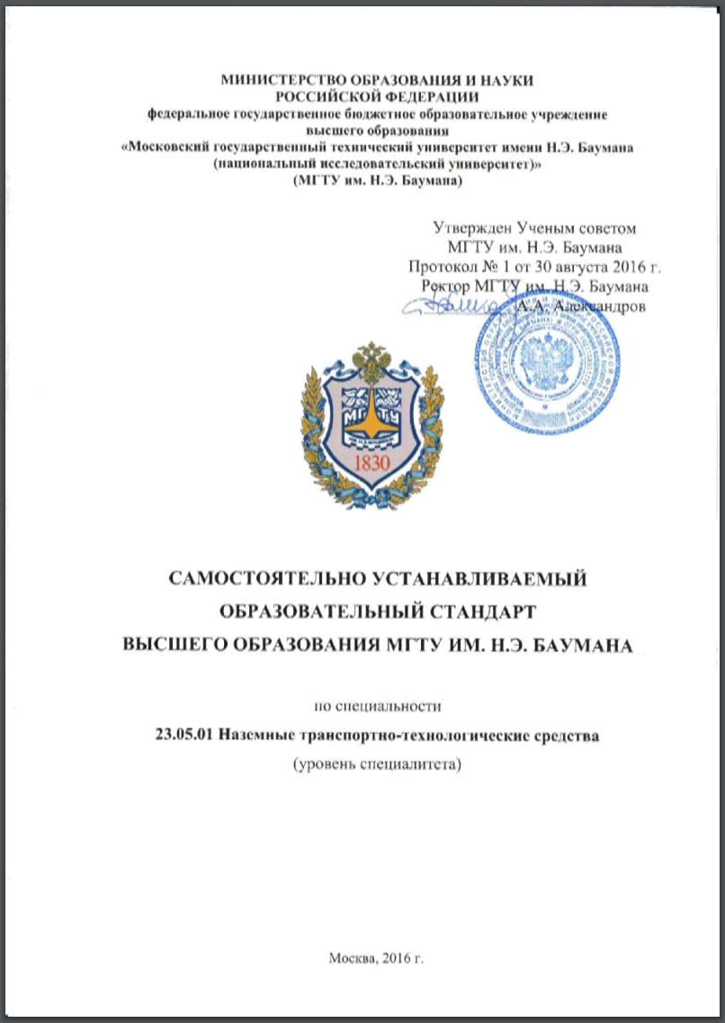
Специальность 23.05.01
Виды профессиональной деятельности
научно-исследовательская
проектно-конструкторская
производственно-технологическая
организационно-управленческая
Компетенции
Самостоятельно устанавливаемый
образовательный стандарт

Slide 8
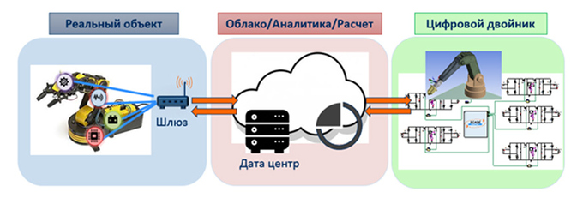
Цифровое производство
Под «цифровым производством» понимается, прежде всего, использование технологий цифрового моделирования и проектирования как самих продуктов и изделий, так и производственных процессов на всем протяжении жизненного цикла.
Цифровой двойник
Notes:
Цифровой двойник
Программный аналог физического устройства, моделирующий внутренние процессы, технические характеристики и поведение реального объекта в условиях воздействий помех и окружающей среды. Важной особенностью цифрового двойника является то, что для задания на него входных воздействий используется информация с датчиков реального устройства, работающего параллельно. Работа возможна как в онлайн, так и в офлайн режимах.

Slide 9

Жизненный цикл изделия
Утилизация
Маркетинг
Ремонт и обслуживание
Проектирование
Снабжение
Эксплуатация
Подготовка производства
Реализация
Упаковка и хранение
Производство
Контроль

Slide 10
Компетенции выпускников в структуре жизненного цикла изделия
Утилизация
Маркетинг и планирование
Ремонт и обслуживание
Проектирование
Снабжение
Эксплуатация
Подготовка производства
Реализация
Упаковка и хранение
Производство
Контроль

Slide 11
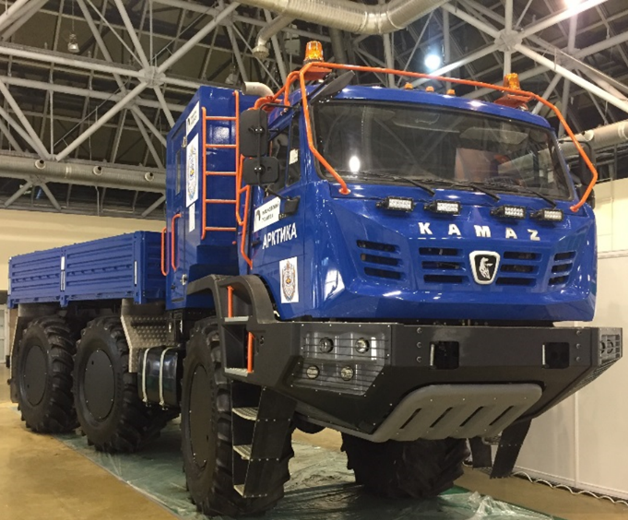
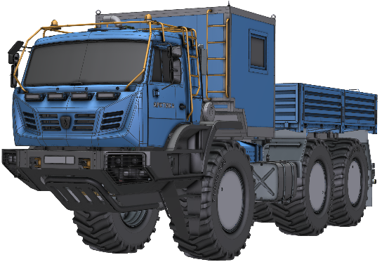
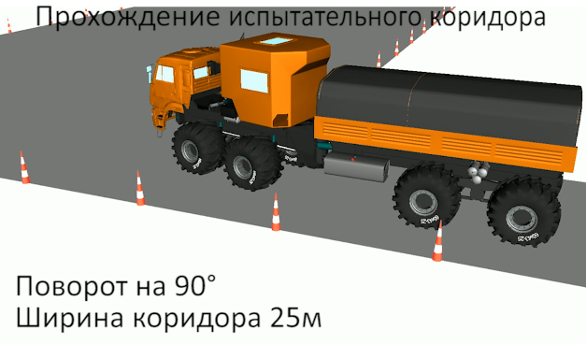
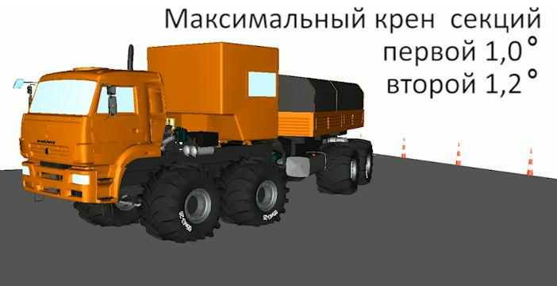
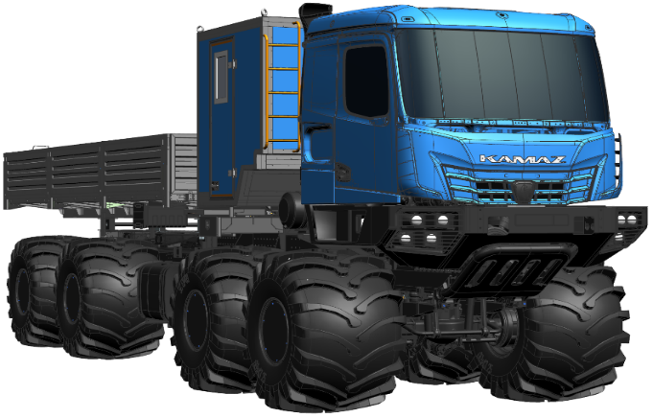
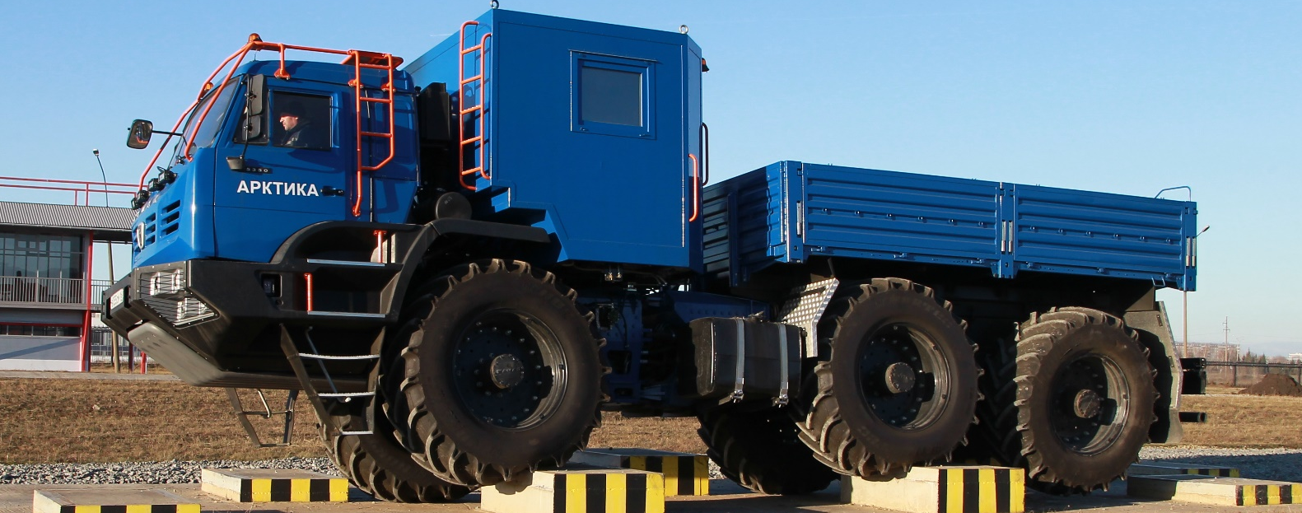
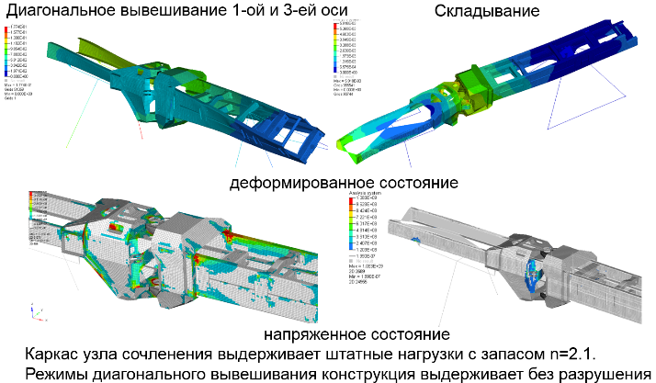
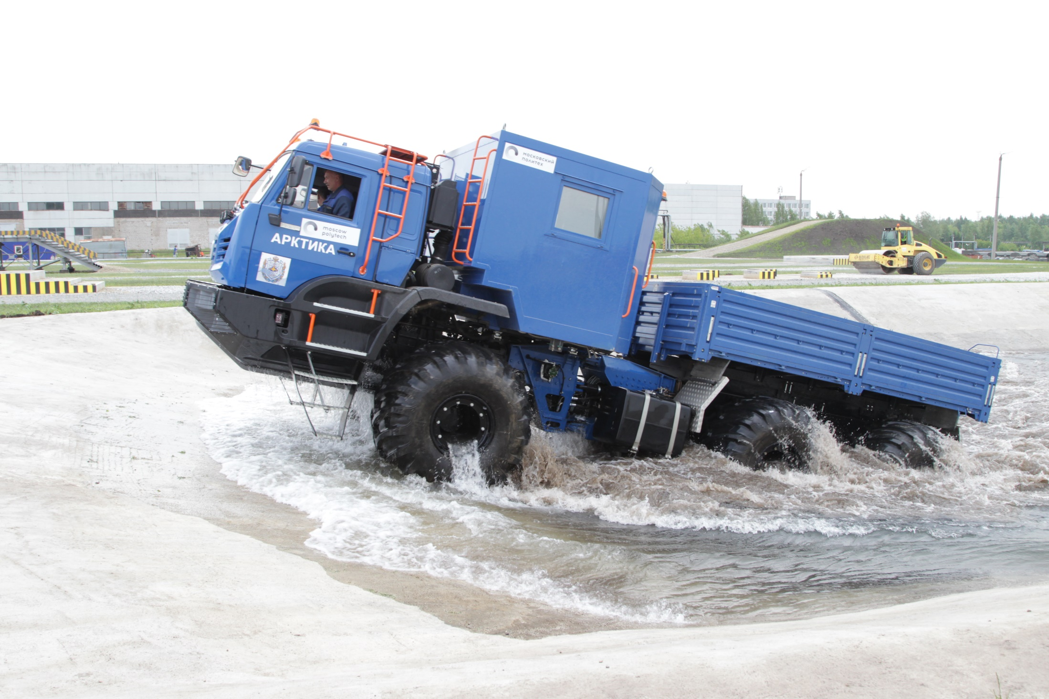
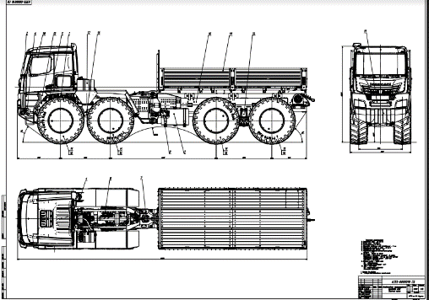
«КАМАЗ-Арктика»

Slide 12
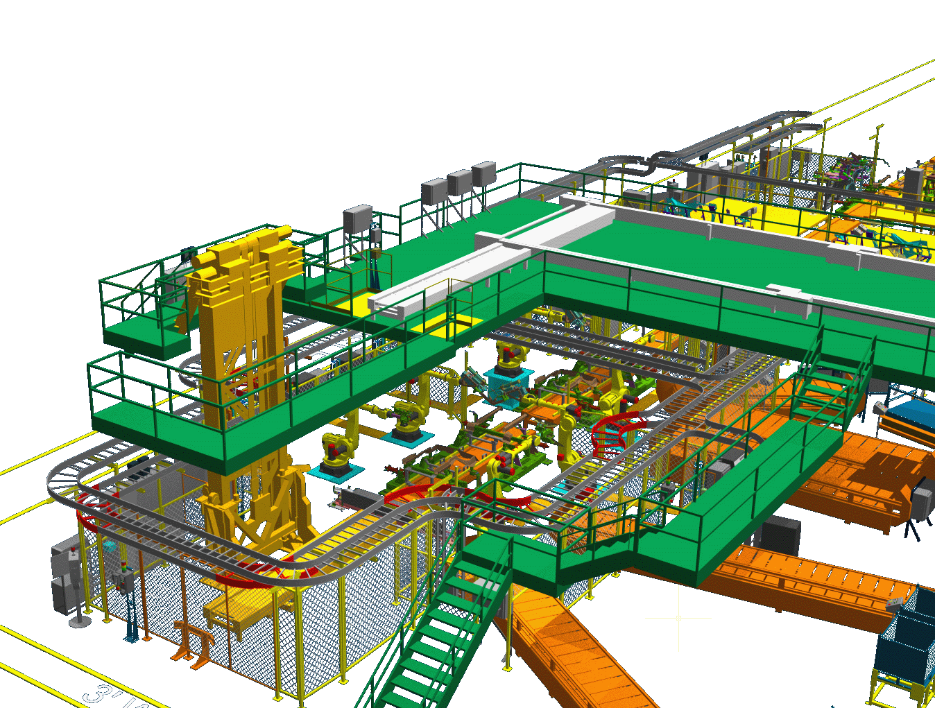
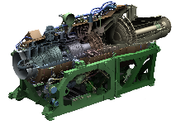
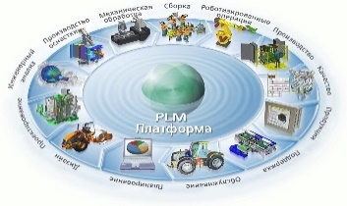

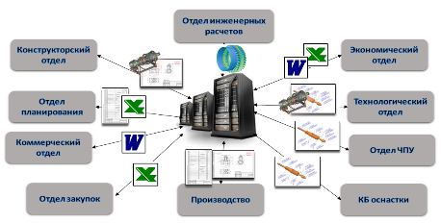

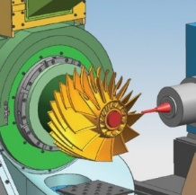
Уровни цифровизации
5-й Уровень |  | Цифровое предприятие. Разрабатывается цифровой двойник изделия и цифровой двойник предприятия.
4-й Уровень |  | Управление инженерными данными выполняется на всех стадиях жизненного цикла изделия, включая требования и эксплуатацию. Реализована связь с ERP и MES, QMS решениями
3-й Уровень |  | Электронная модель имеет законный статус наравне с чертежом. Внедрены PDM, CAPP, CAE, CAM. Расчетные и технологические модели готовят на базе конструкторских моделей.
2-й Уровень |  | Проектирование на основе моделей. Модели не имеют законный статус и не отслеживаются. Результатом проектирования является бумага. Модели для расчетов и технологии делают повторно по чертежам
1-й Уровень |  | Проектирование на основе чертежей Инженерная документация в виде бумаги
MES
ERP
QMS
PLM
PDM
CAM
CAE

Slide 13
Обучение цифровым технологиям
Уровни освоения | Результаты обучения | Виды учебной работы
«ЗНАТЬ» «УМЕТЬ» | Теория, методы проектирования в классическом представлении | Лекционные занятия Практические занятия
«УМЕТЬ» «ВЛАДЕТЬ» | Конструирование и расчеты с использованием цифровых технологий | Практические занятия Лабораторные работы Домашние задания Курсовые проекты НИРС Практики

Slide 14
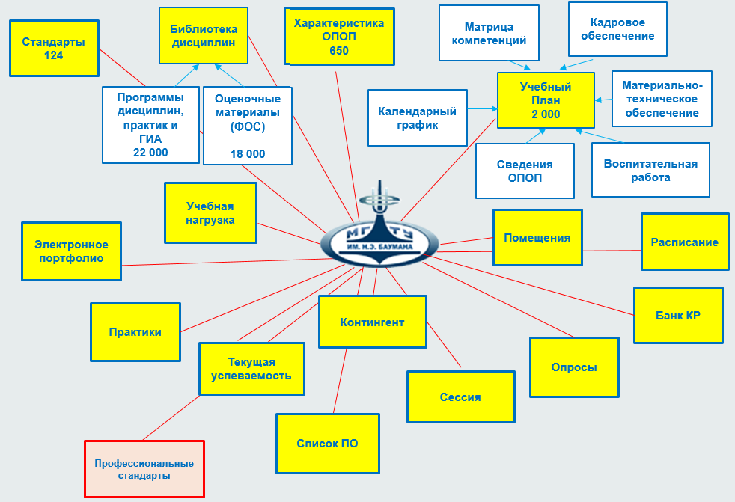
«Электронный университет» МГТУ им. Н.Э. Баумана

Slide 15
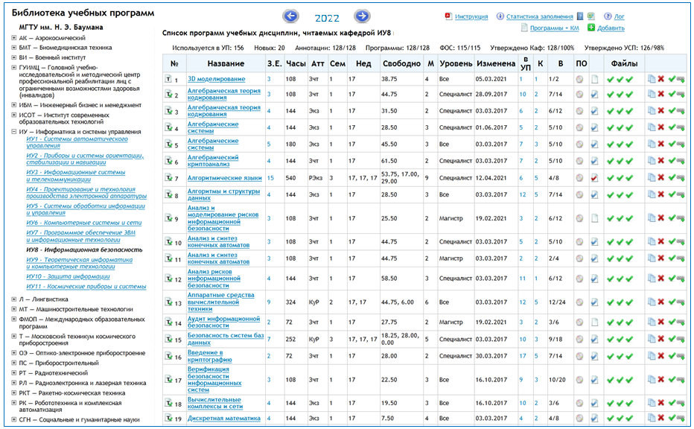
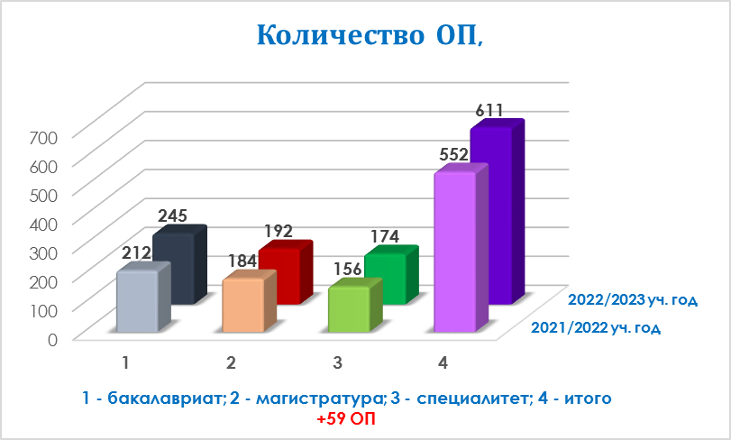
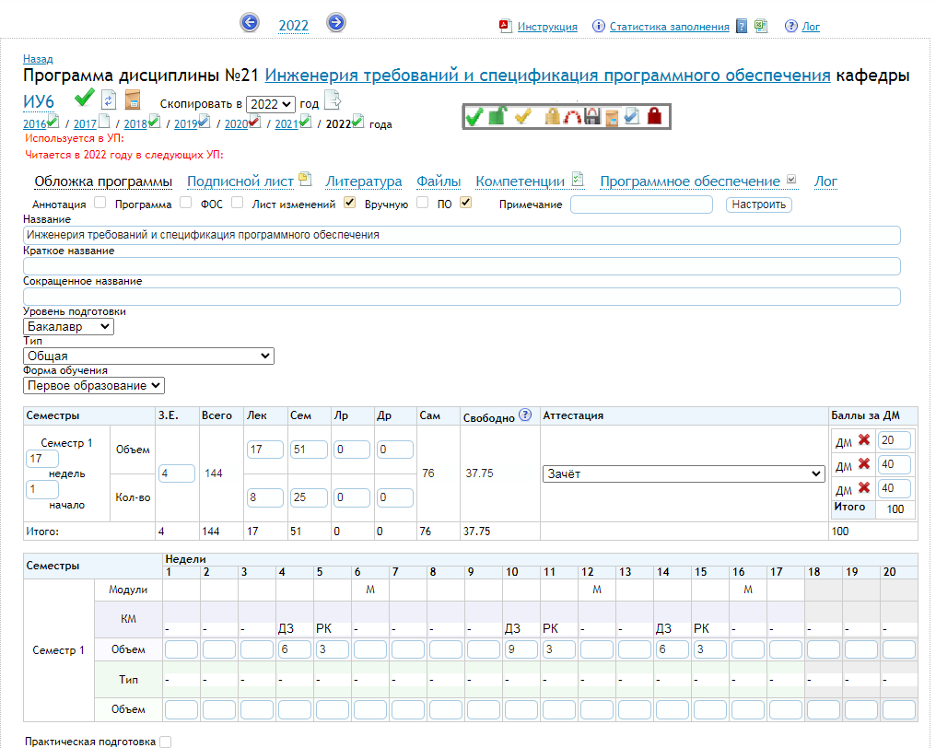
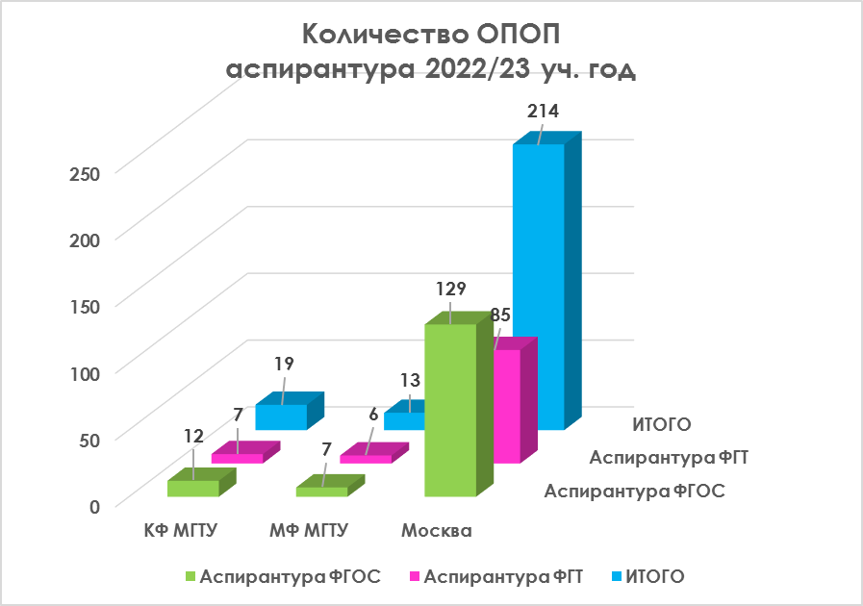
Подсистема «Библиотека дисциплин» - более 22 000 дисциплин
Методические материалы
Электронно-образовательные ресурсы
Аннотация
Рабочая программа
Фонд оценочных средств
Программное обеспечение

Slide 16
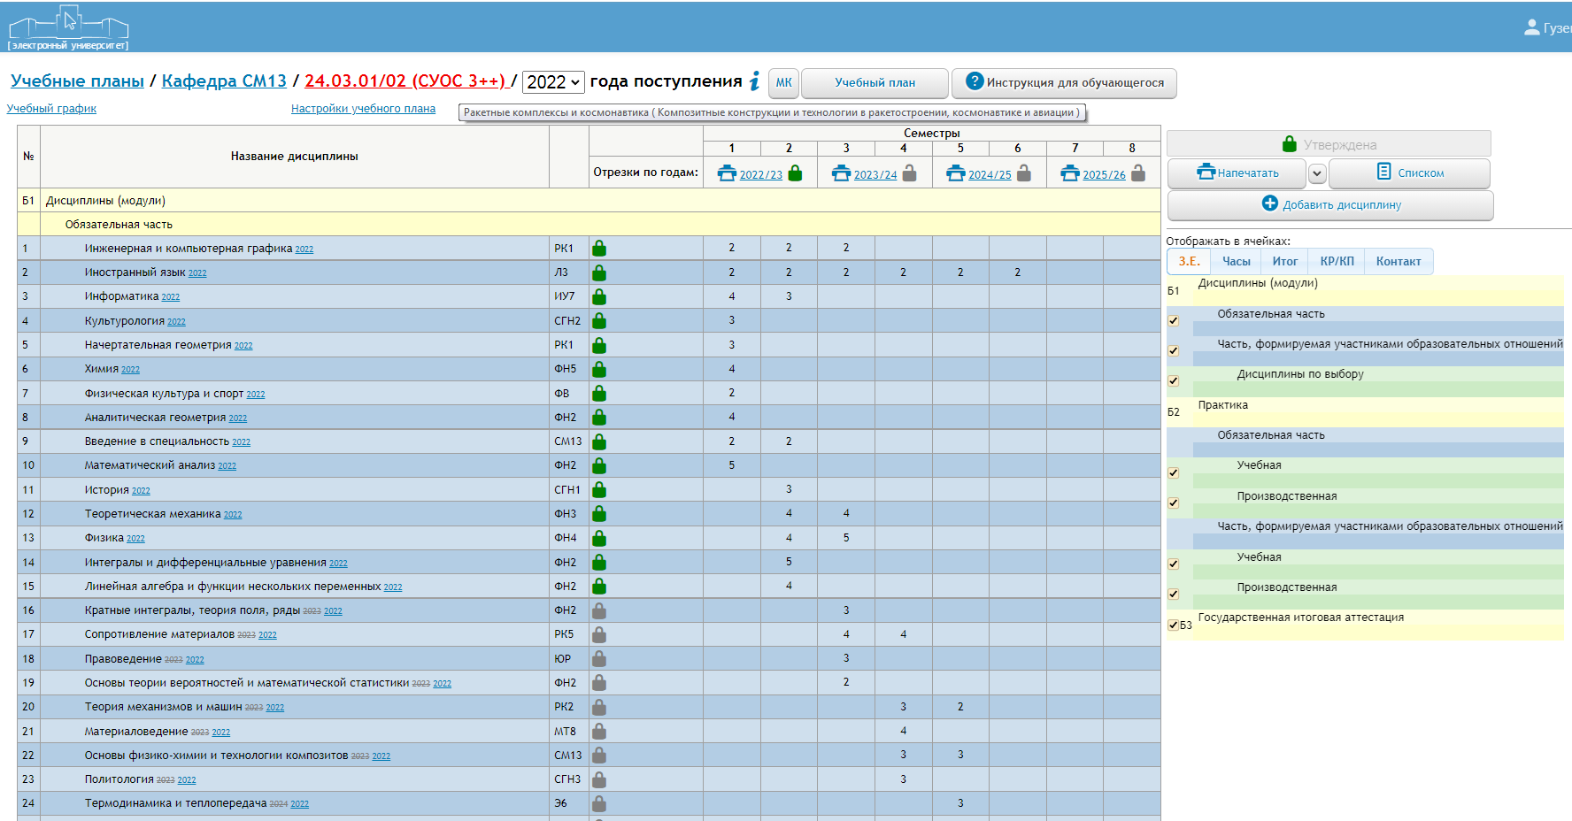
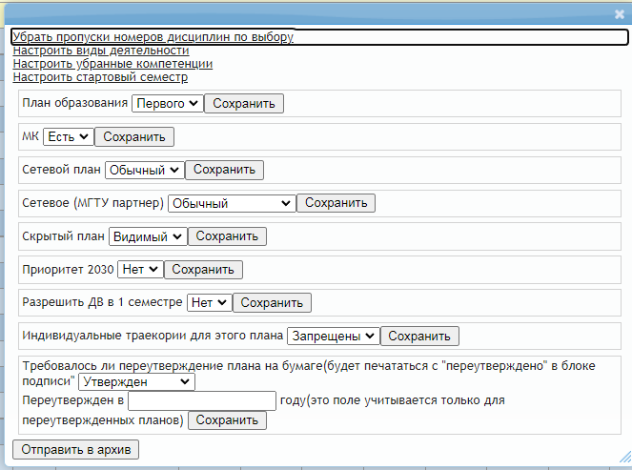
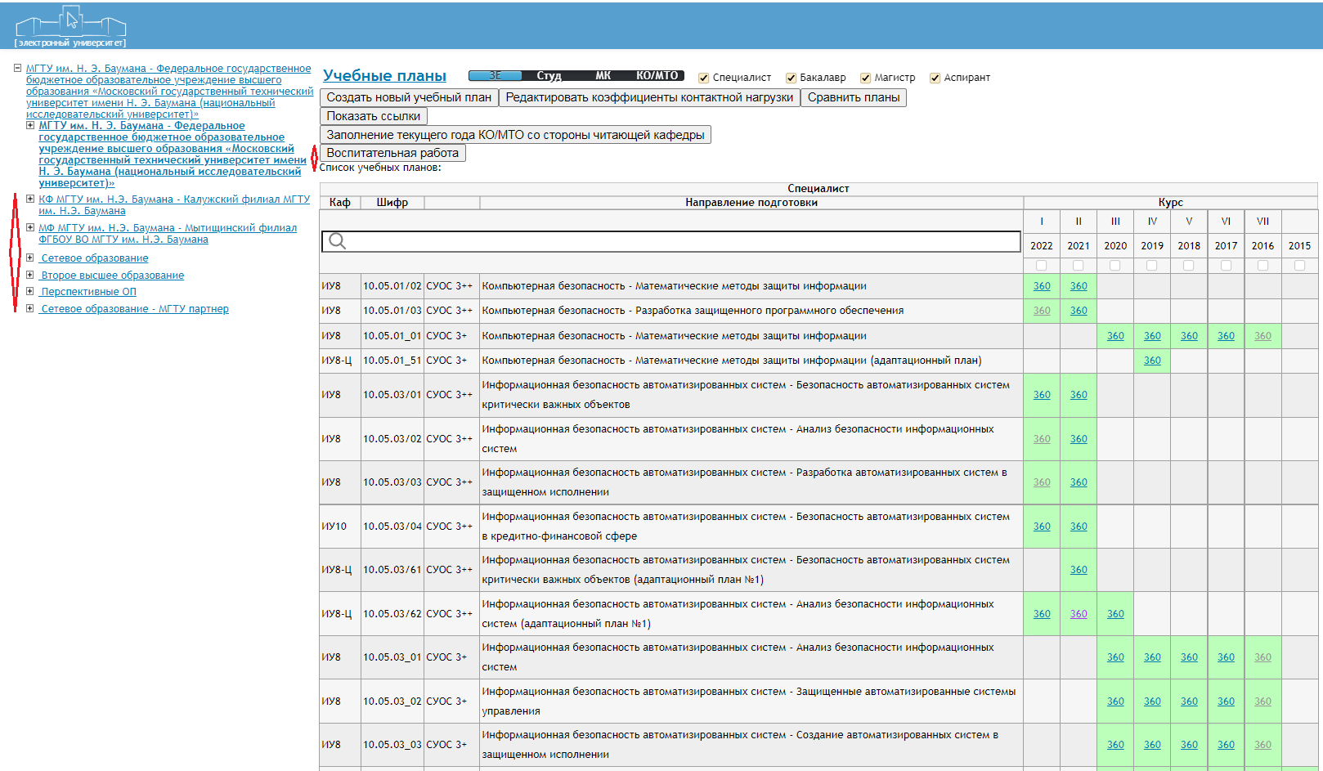
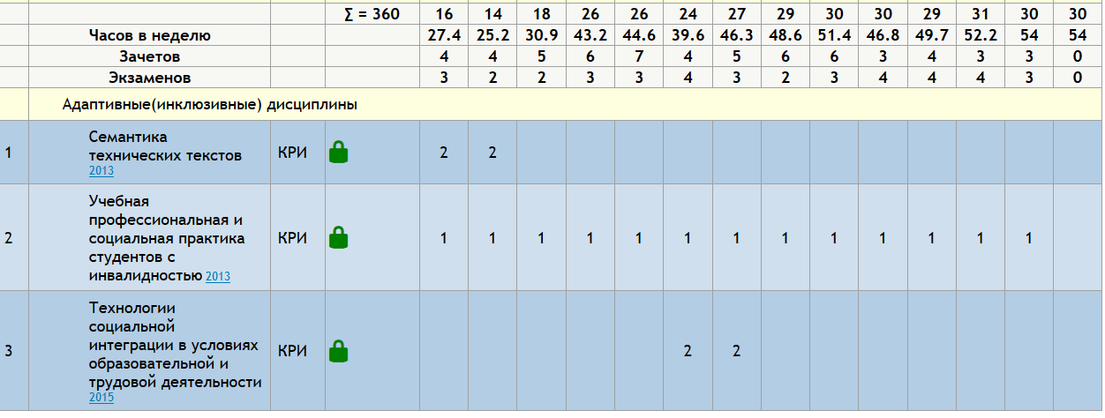
Подсистема «Учебные планы»

Slide 17


































































Модель образовательной программы
Автоматизация получения ключевых образовательных процессов.
Интеграция в одном месте всех данных образовательной среды.
Оперативное получение информации в различных срезах и видах представления.
Повышение прозрачности процессов.
Ускорение принятия управленческих решений.
Формирование отчетности при проверках в режиме он-лайн.
Осуществление комплексного подхода к контролю организации учебного процесса, формированию компетенций и построению индивидуальной траектории обучающимися.
……………
Текущая успеваемость
Текущая успеваемость
Электронное портфолио
Текущая успеваемость
Дипломы
Сессия
Дипломы
Сессия
Электронное портфолио
Результаты обучения
Сессия
Результаты обучения
Дипломы
Учебный план
Календарный график
Программа дисциплины
Учебный план
Календарный график
Учебная нагрузка
Учебный план
Календарный график
Учебная нагрузка
Учебный план
Календарный график
Программы дисциплин
Стандарты
Учебная нагрузка
Учебный план
Календарный график
Стандарты
Учебная нагрузка
Матрица компетенций
Стандарты
Учебный план
Календарный график
Программы дисциплин
Матрица компетенций
Учебная нагрузка
Матрица компетенций
Стандарты
Оценочные материалы (ФОС)
Оценочные материалы (ФОС)
Практики
Контингент
Оценочные материалы (ФОС)
Контингент
Контингент
Библиотека дисциплин
Контингент
Библиотека дисциплин
Контингент
Аудитории
Временная сетка
Банк данных
Нормативы нагрузки
Аудитории
Контингент
Библиотека дисциплин
Кадры
Практики
Кадровое обеспечение
Банк КР
Учебно - методическое обеспечение
Расписание
Материально – техническое обеспечение
Учебно - методическое обеспечение
Учебно - методическое обеспечение
Расписание
Материально – техническое обеспечение
Кадровое обеспечение
Банк КР
Учебно - методическое обеспечени
Расписание

Slide 18
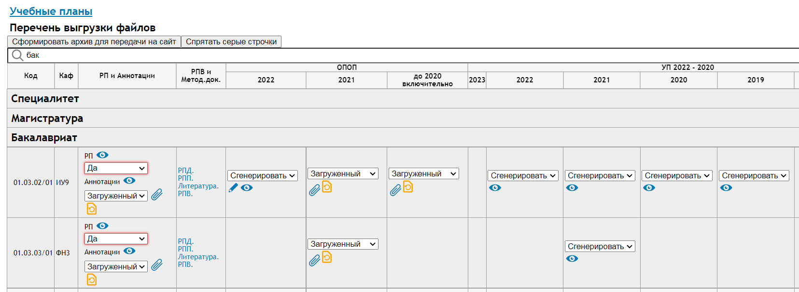
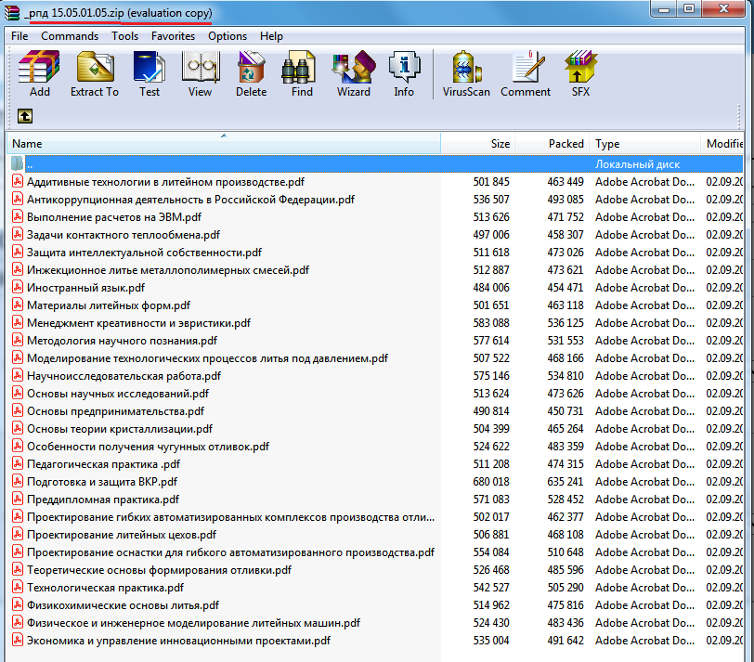
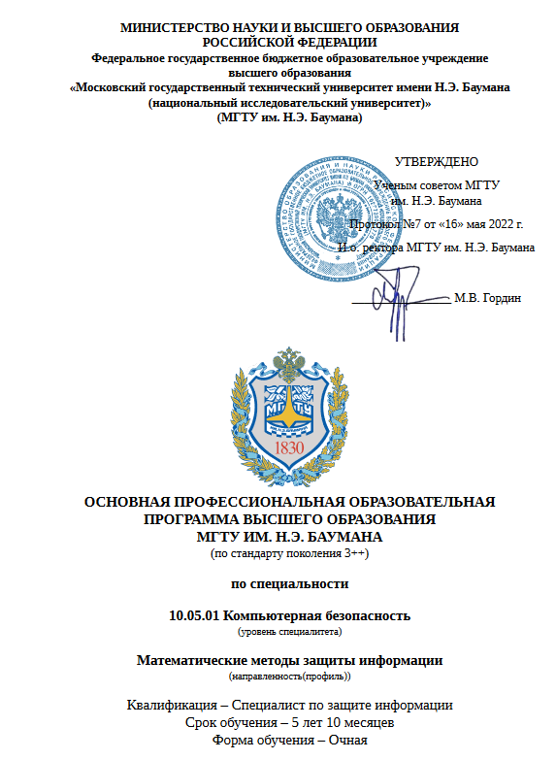
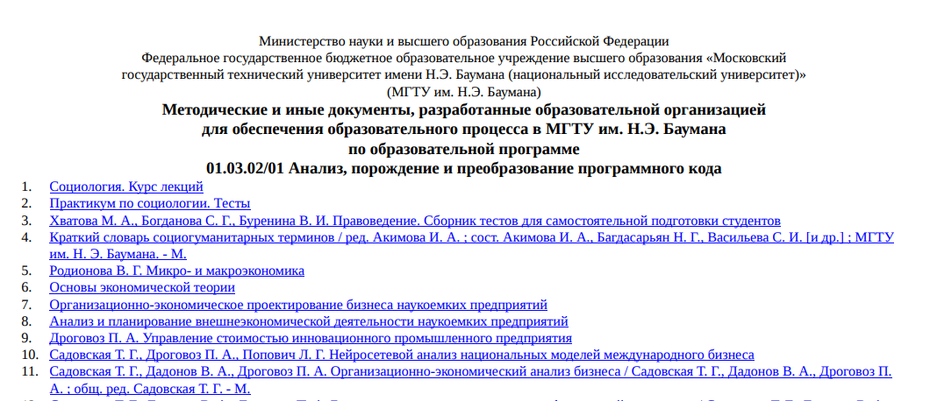
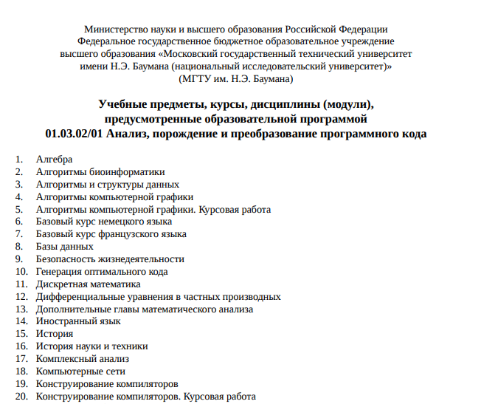
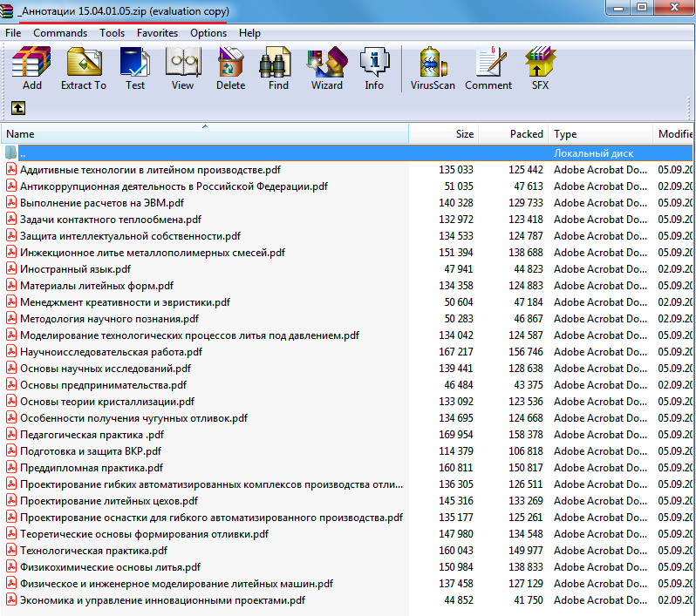
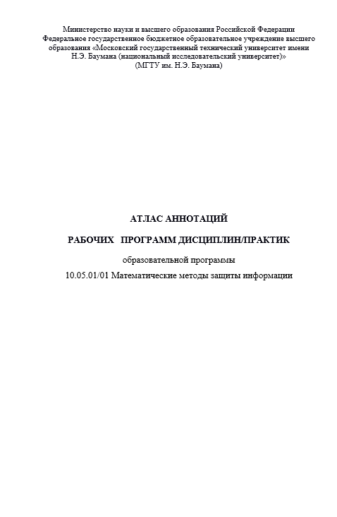
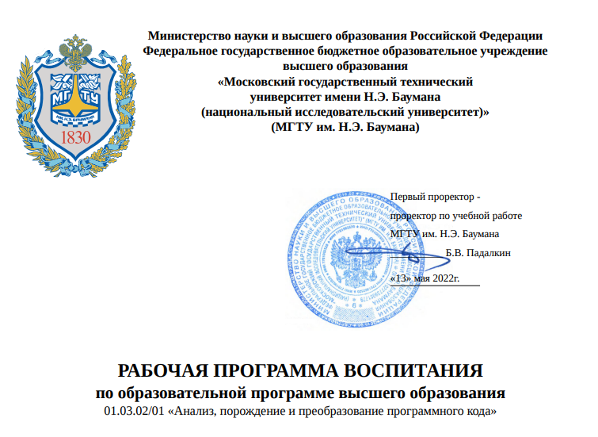
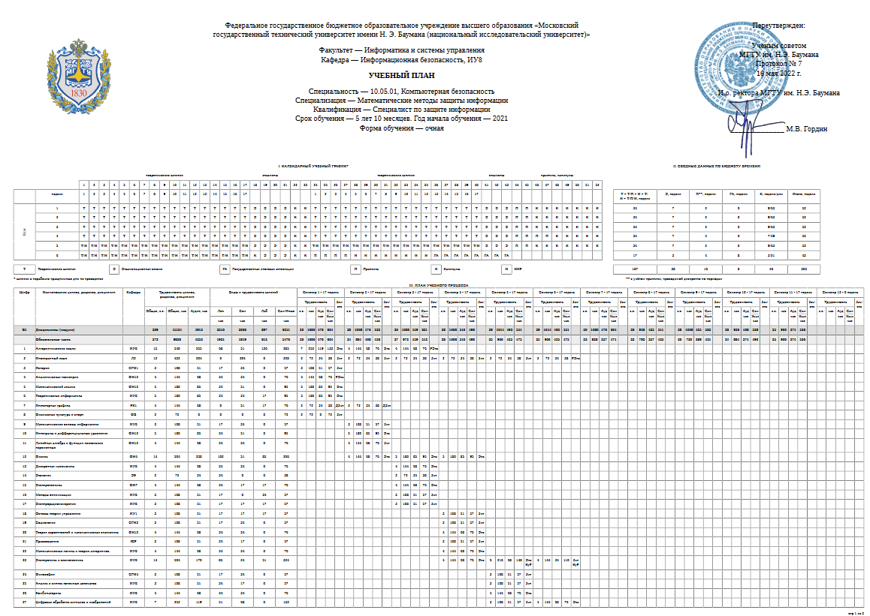
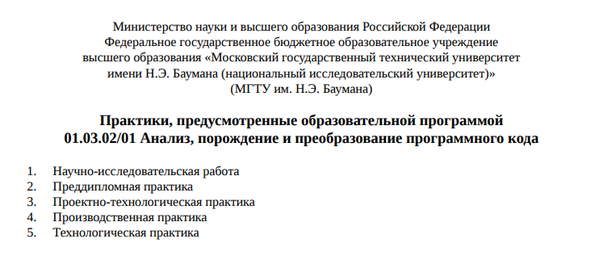
Генерация ОП для сайта

Slide 19
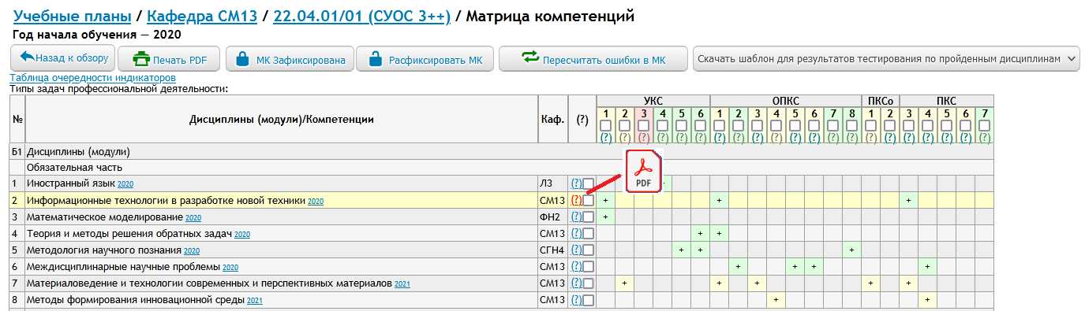
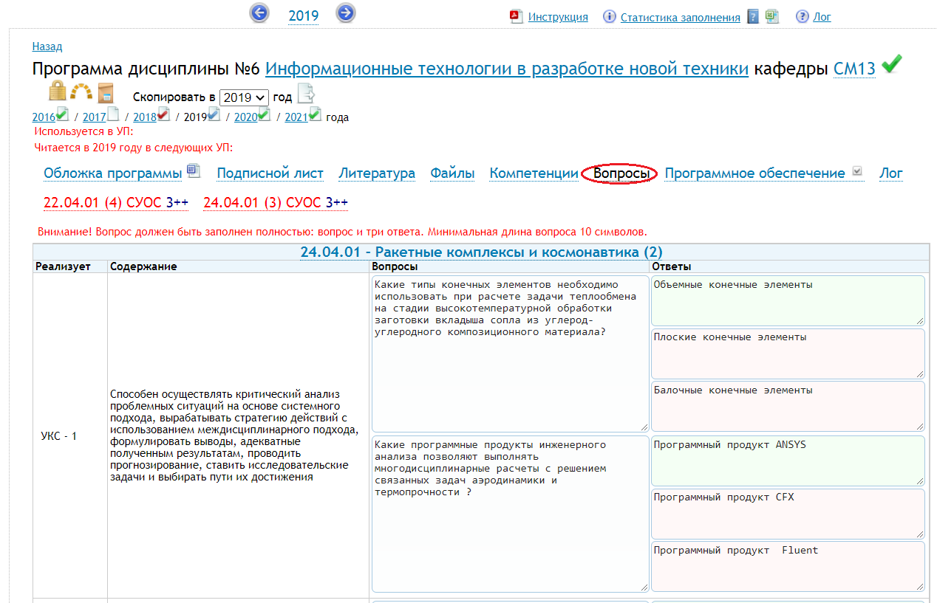
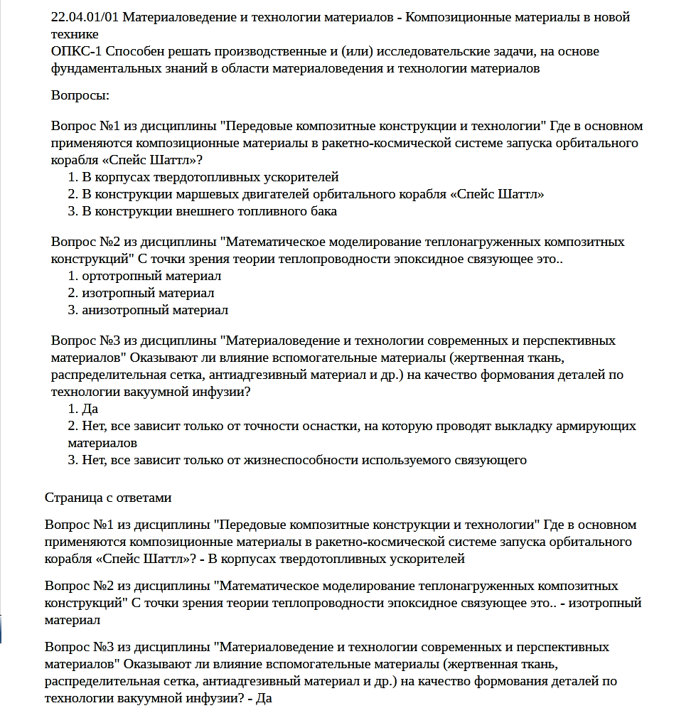
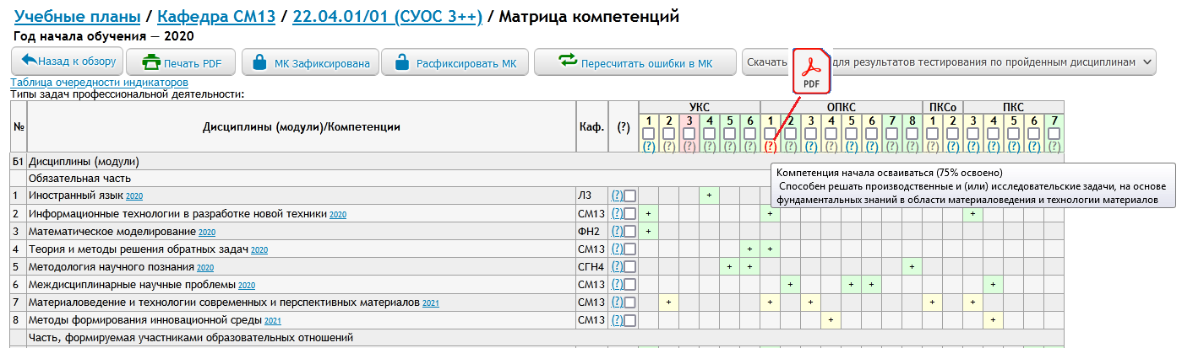
Оценка качества освоения результатов обучения

Slide 20
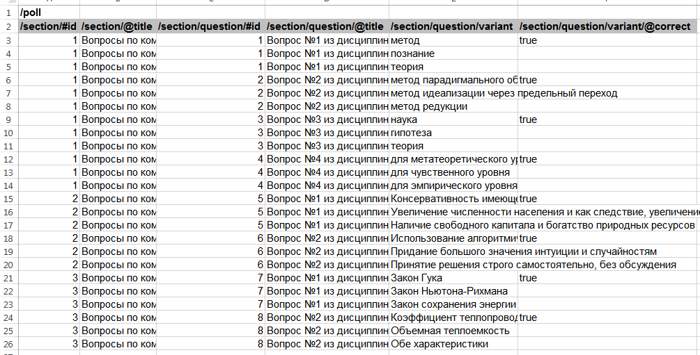
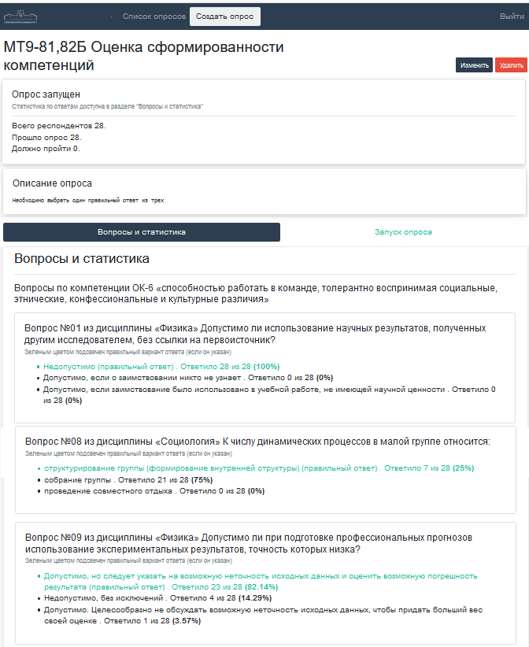
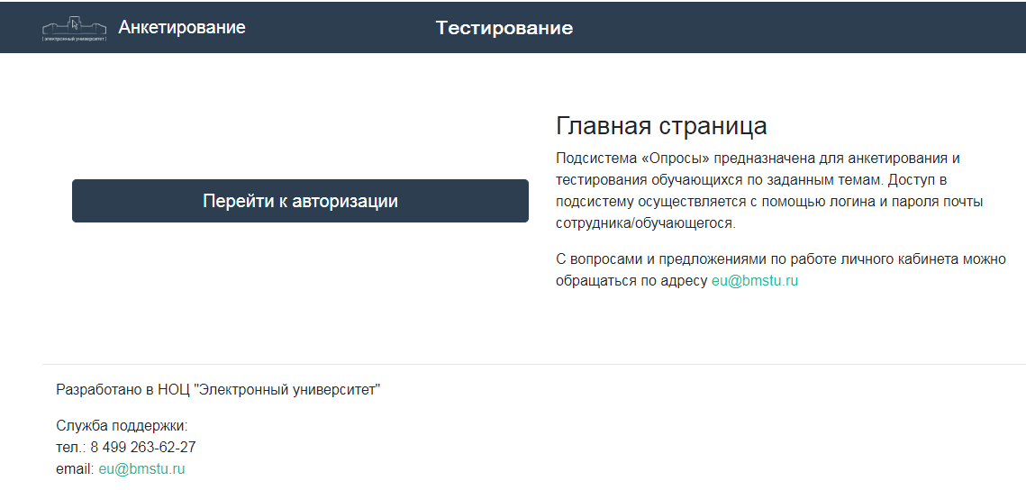
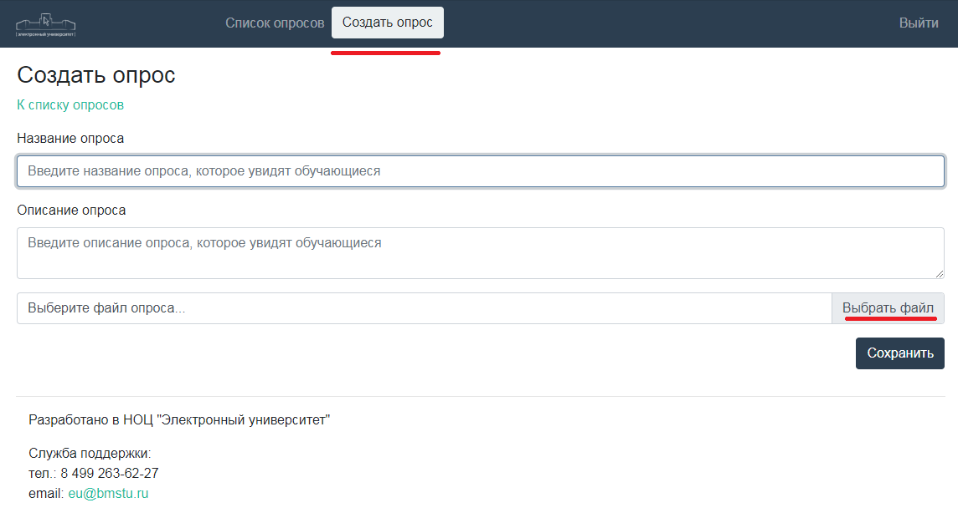
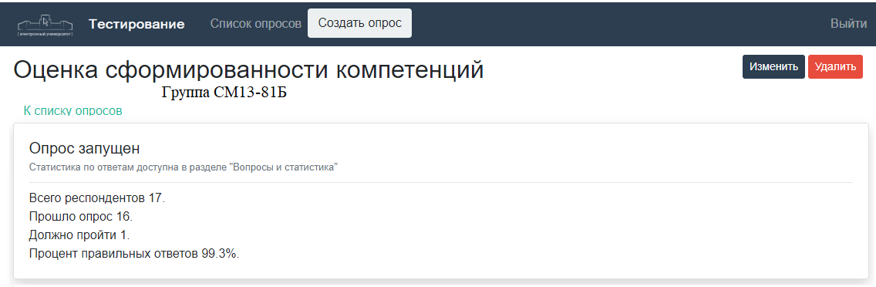
Оценка качества освоения результатов обучения

Slide 21
БЛАГОДАРЮ ЗА ВНИМАНИЕ!

